Slide 1
30 Jahre DFV: Ein Rückblick Quo vadis DFV: Unsere Strategie
InSiTa 2022, Dr. Henning Stumpp

Slide 2
Rückblick
Strukturen (DOSB, DAeC)
Strategie und Ausblick
Abk.

Slide 3
Rückblick 30 Jahre DFV
Beauftragung Beauftragter des BMVI für den Bereich Fallschirmsport (Lizenzwesen/Ausbildung)
Idealverein Gemeinnütziger Verein für die Ausübung und Förderung des Sports, insbes. des Fallschirmsports
Gebühren
für unsere Mitglieder
für alle
Mitgliedsbeiträge
Leitmotiv: von Springern für Springer

Slide 4
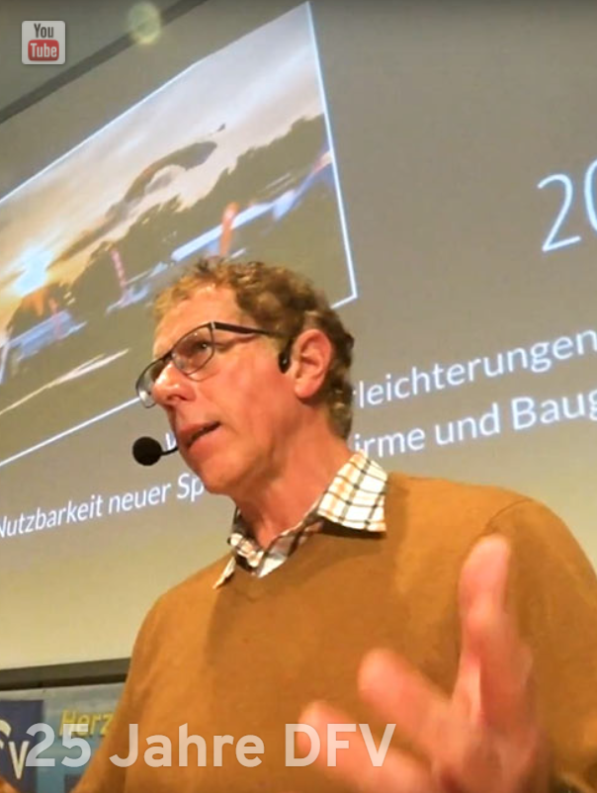
Entstehung
Emanzipation
Profilierung
„gut aufgestellt“

Slide 5
Notes:
Albert Einstein: „Mehr als die Vergangenheit interessiert mich die Zukunft, denn in ihr gedenke ich zu leben.“

Slide 6
Gut aufgestellt, aber …
… keine Sportart-spezifische Vertretung im DOSB
… keine BMI-Förderung im DAeC
… trotz sehr guter Kooperation in BKF immer noch „Lagerdenken“
… Erwartungen und Anforderungen an den Verband nehmen zu, von innen und außen
… von Springern für Springer muss i.d. Gegenwart /Zukunft überführt werden
Notes:
„alte“ Generation mit Erfahrungen vor der DFV-Gründung weicht zunehmend neuer Generation
Nutzt nichts, nur Gender-Sternchen einzubauen

Slide 7
Organisationen im nationalen Sport
16 Landes-sportbünde
18 Verbände mit bes. Aufgaben
66 Spitzenverbände OV / NOV
Dt. Betriebssport Verband
Notes:
adh = Allg. Dt. Hochschulsportverband
DBSV = Dt. Betriebssportverband
GEW = Gewerkschaft Erziehung und Wissenschaft – Sportkommission
VDES = Verband Deutscher Eisenbahner-Sportvereine e. V.
AFVD = American Football Verband Deutschland e. V.
DBV = Dt. Baseball und Softball Verband e.V.
DRTV = Deutscher Rasenkraftsport- und Tauzieh-Verband
VDST = Verband Deutscher Sporttaucher

Slide 8
Organisationen im nationalen Luftsport
16 Multi-Luftsport-/ Landesverbände
7 Bundes-kommissionen
3+1 Monoluftsport-/ verbände
_{Bundeskommission Motorflug}
_{Bundeskommission Segelflug}
_{Bundeskommission UL-Flug}
Bundeskommission Fallschirmsport
Bundeskommission Gleit- & Drachenflug
_{Bundeskommission Modellflug}
_{Bundeskommission Freiballon}
LV BW
LV BY
LV BE
LV BB
LV HB
LV HH
LV HE
LV MV
DVLL
LV NI
LV NW
LV RP
LV SL
LV SN
LV ST
LV SH
LV TH
Notes:
DVLL = Deutscher Verband zur Förderung des Sports mit leichten Luftsportgeräten e.V.
MFSD = Modellflugsportverband Deutschland e.V.
DMFV = Dt. Modellflieger Verband e.V. (ca. 90.000 Mitglieder und 1.200 Vereine)

Slide 9
bis 12/2021
BMI-Mittel
/ ISC
SH
BKF Bundeskommission Fallschirmsport
LSB-Mittel
Landesverbände DAeC
LSB
Vereine (Einzelmitglieder)

Slide 10
aktuell (1-10/22)
/ ISC
SH
BKF Bundeskommission Fallschirmsport
LSB-Mittel
LSB-Mittel
Landesverbände DAeC
Landesverbände DFV
LSB
Vereine (Einzelmitglieder)

Slide 11
ab 11/22
BMI-Mittel
/ ISC
SH
BKF Bundeskommission Fallschirmsport
Sportausschuss
LSB-Mittel
LSB-Mittel
LSB-Mittel
Landesverbände DAeC
Landesverbände DFV
LSB
Vereine (Einzelmitglieder)

Slide 12
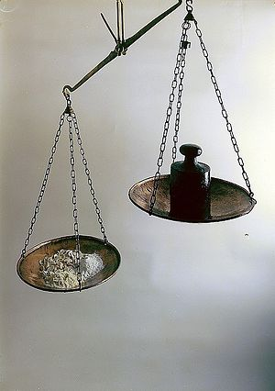
Kosten (Mühen) / Nutzen (Wohltaten) bisher
Strukturveränderung mit DAeC / Landesverbänden (seit 2018)
Erster Impuls verpufft, obwohl einstimmig beschlossen
zweiter Versuch 2021 „koordinierter Austritt“ nicht mehrheitsfähig
dritter Versuch mit Austritt und Alleingang zäh
vierter Versuch im Schulterschluss ungewiss
DAeC-Austritt spart ca. 22 T€ an Beiträgen, dafür z.Zt. ca. 6 T€ Beiträge für Kadersportler und Funktionspersonal (LV Bremen)
Gründungskosten für Landesfachverbände ca. 150 € je Land (BY, HB, NI, MV)
Rechtsberatung (?)
überwiegend Zeit und Mühen im Haupt- / Ehrenamt! Finanziell eher +

Slide 13
Kosten (Mühen) / Nutzen (Wohltaten) in spe
BMI-Mittel (Höhe ungewiss, beantragt für 2023: ca. 350 T€ für Sportler + 180 T€ für Leistungssportpersonal)
abzgl. Mitgliedschaft in DOSB und FAI (ca. 5 T€)
abzgl. Sondermitgliedschaft im DAeC (tbd.)
Mehr Mittel im Sport, aber auch mehr Aufwand (Admin)
Geschlossenheit in der Community – EIN Dachverband

Slide 14
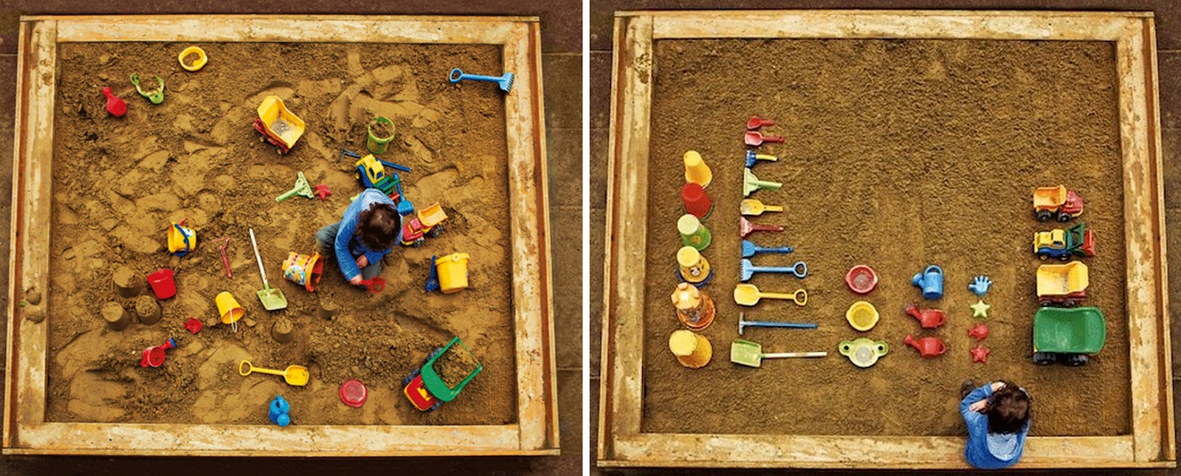
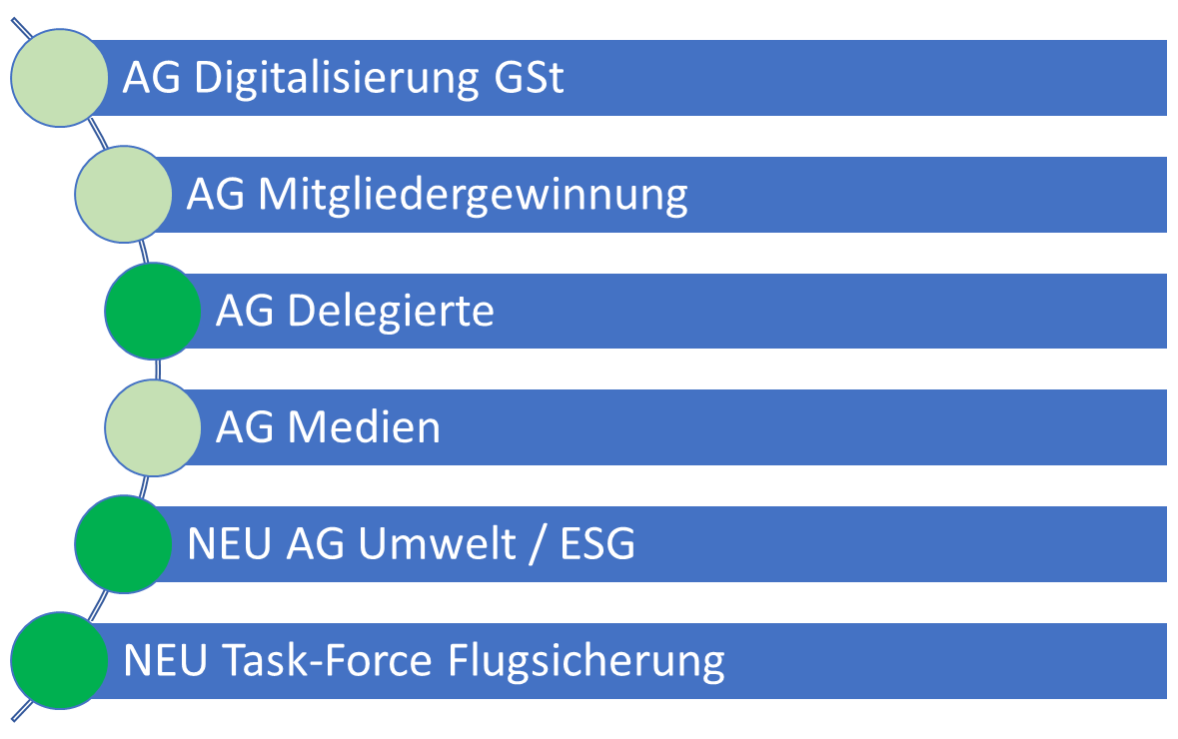
Und sonst?
Weitere Professionalisierung in Richtung
Plätze und Vereine
Mitglieder
Institutionen Beauftragung (BMDV, DFS, EASA …) & Sport (BMI, DOSB, FAI, …)
Gesellschaft
von Springern für Springer
Projekt- / Arbeitsgruppen
Notes:
Professionalisierung = operative Exzellenz
Alle Stakeholder

Slide 15
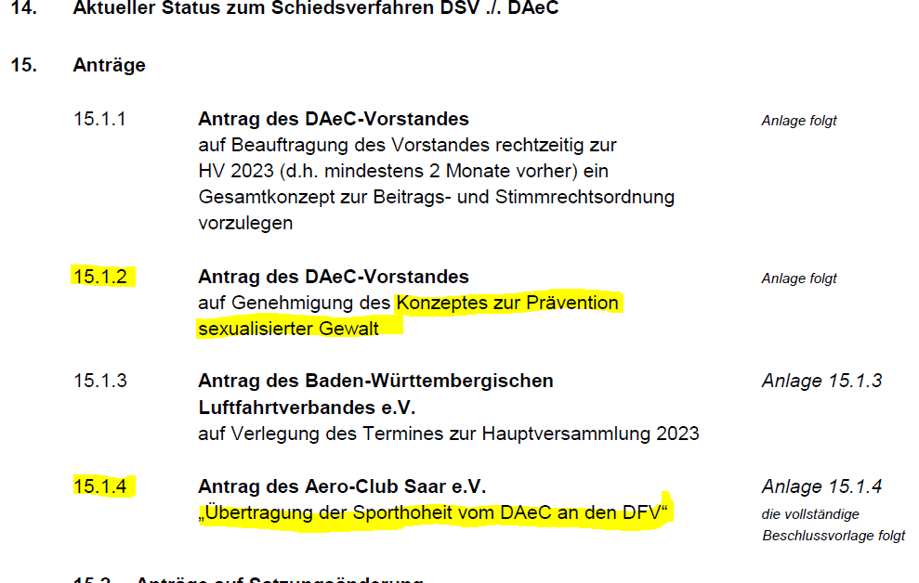
… und Compliance!
Datenschutz / IT-Sicherheit
Qual.-Management (Audits, Berichte)
Nachhaltigkeit / ESG (Environmental Social Governance)
PSG (Prävention sexueller Gewalt)
LkSG (LieferkettensorgfaltspflichtenGesetz)
Whisteleblowing (Hinweisgeberschutzgesetz)
usw. usf.
nicht alles über Hauptamt im jetzigen Zuschnitt und Ehrenamt abbildbar (Unterstützung durch externe Profis und/oder internen Aufwuchs)

Slide 16
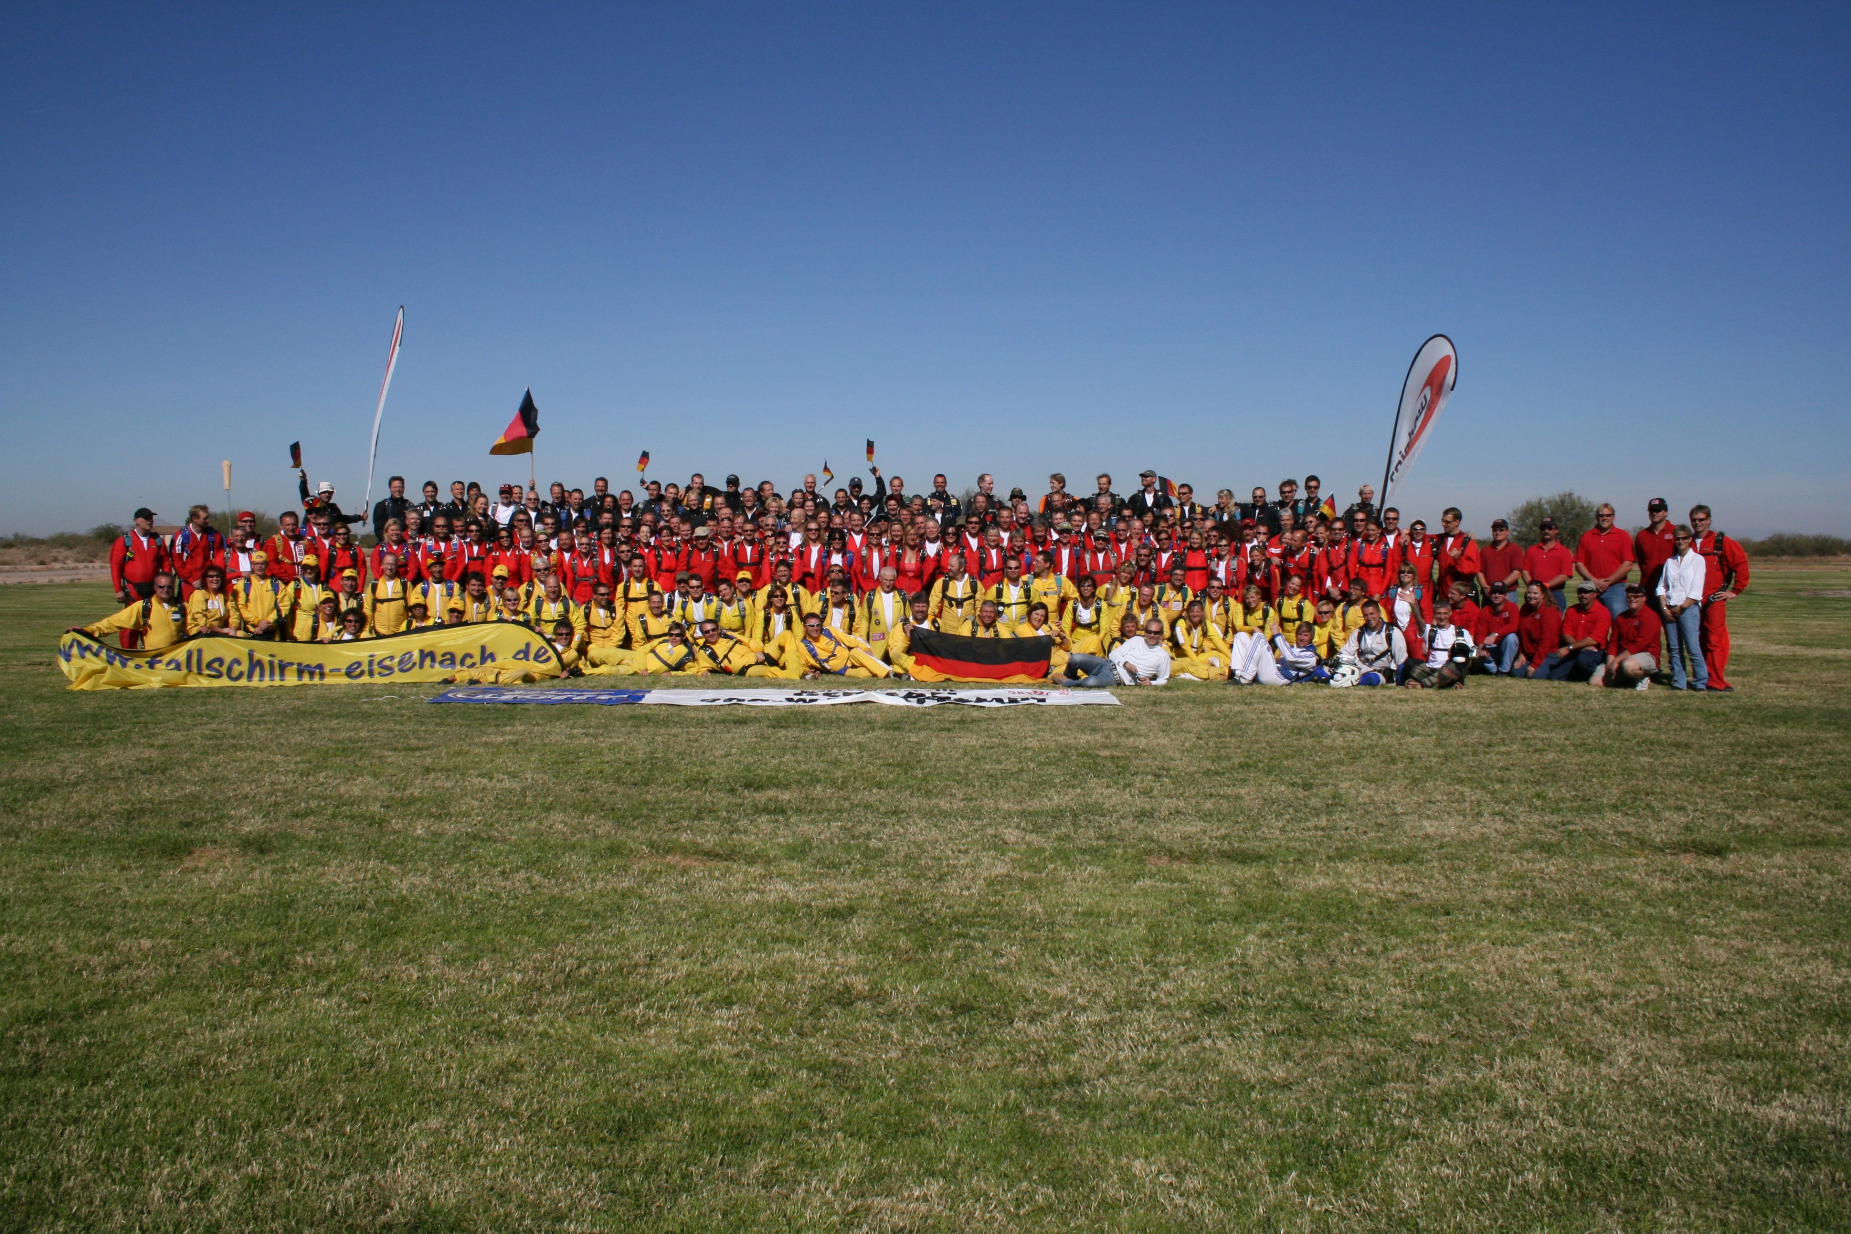
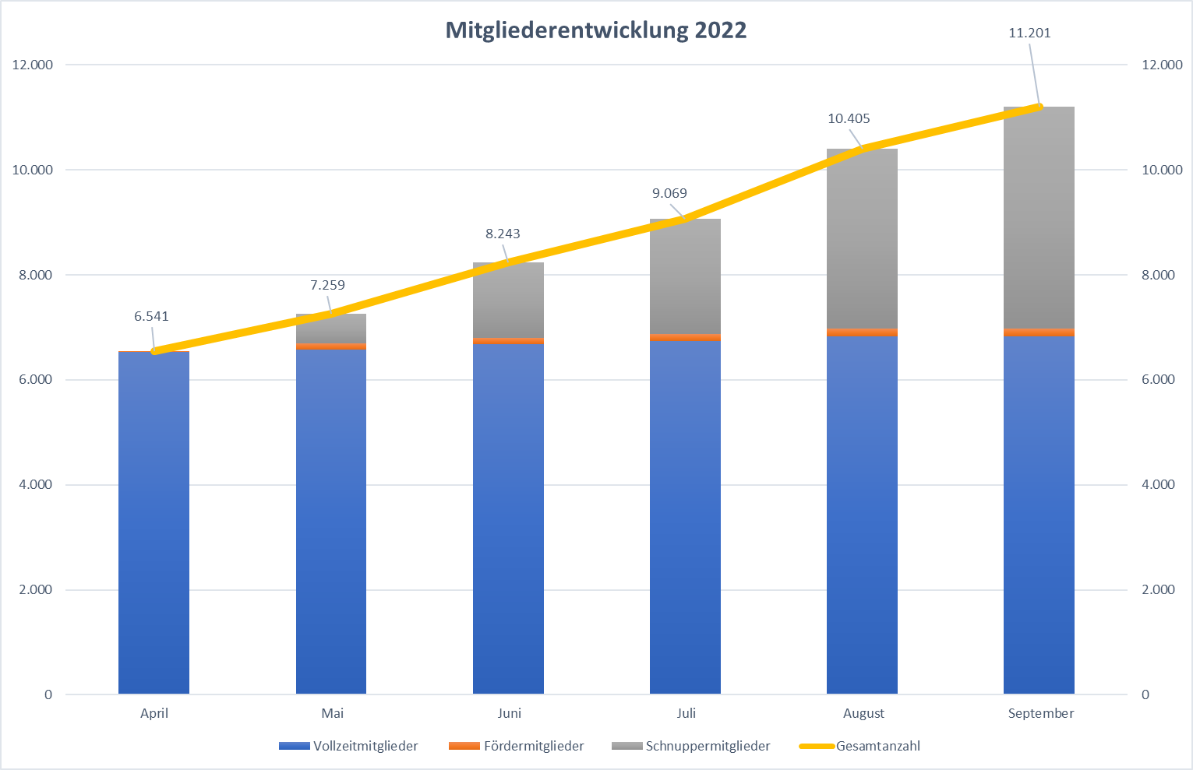
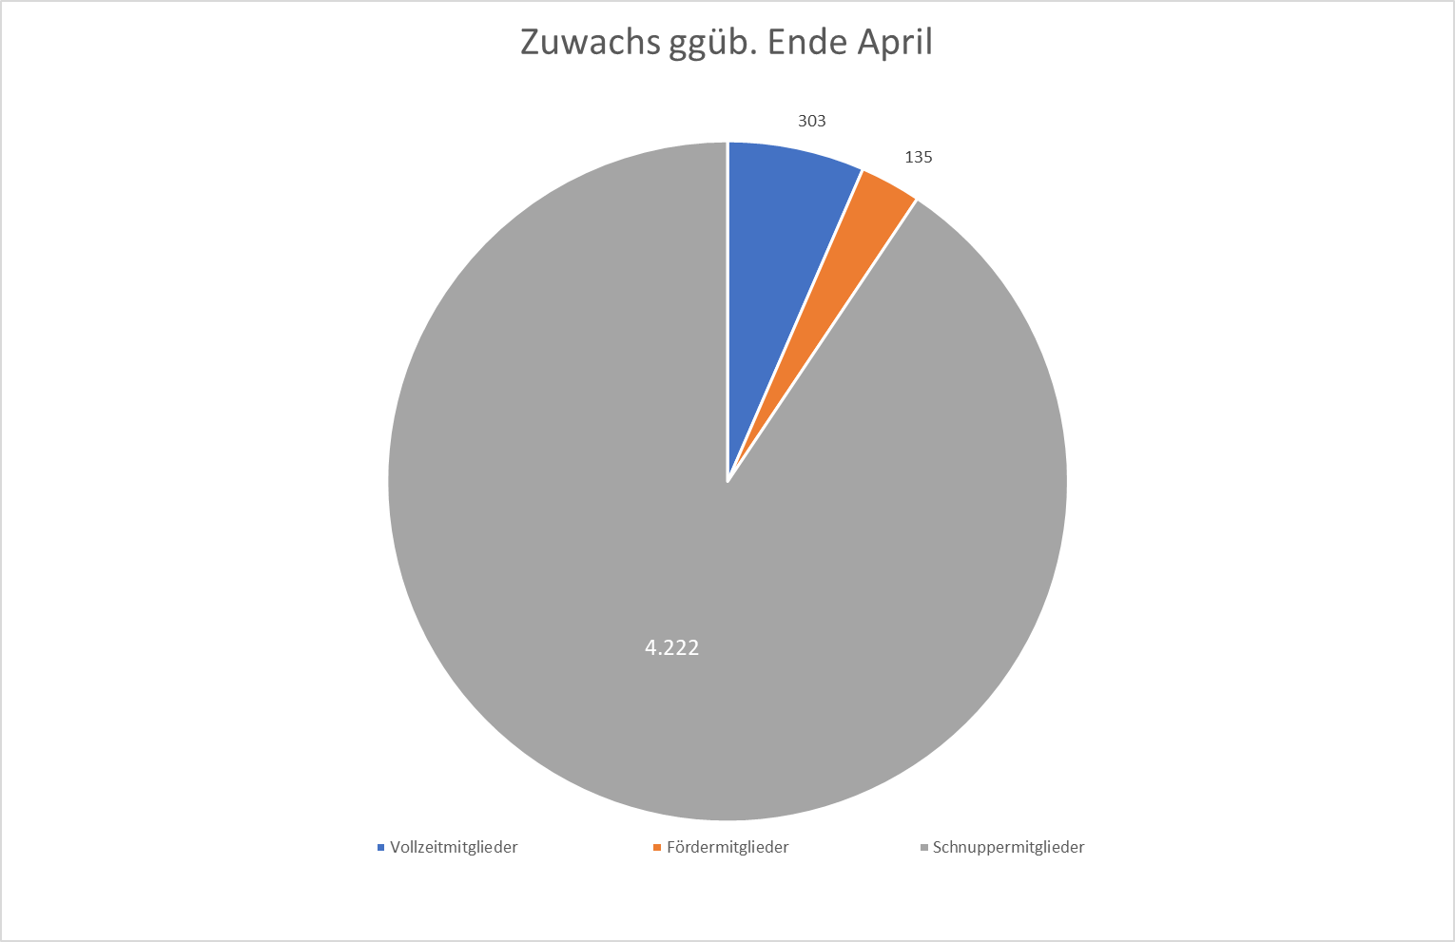
… und Mitgliederentwicklung?
Appell zur Unterstützung des Konzepts „Schnuppermitgliedschaften“
Notes:
Gerne auch nur, wenn 2€ von Tandemgästen zusätzlich entrichtet werden
Es ist alles da und einfach in Ablauf zu integrieren

Slide 17
Fazit
… keine Sportart-spezifische Vertretung im DOSB
… keine BMI-Förderung im DAeC
… trotz sehr guter Kooperation in BKF immer noch „Lagerdenken“
… Erwartungen und Anforderungen an den Verband nehmen zu, von innen und außen
… von Springern für Springer muss i.d. Gegenwart /Zukunft überführt werden
DFV als NAC im DOSB
mehr Mittel im Sport durch BMI-Förderung
Einigkeit unter einem Dach mit Erhalt aller Errungenschaften
Professionellere Aufstellung in alle Richtungen
von Springern für Springer wieder wahrnehmbar für alle
Notes:
M.a.W.:
Es gibt klare Zielbilder
Wir wissen was zu tun ist, um dorthin zu gelangen
Dafür reißen wir uns den Arsch auf
Und tun das gerne – von Springern, für Springer, für unseren Sport

Slide 18
30 Jahre DFV: Ein Rückblick Quo vadis DFV: Unsere Strategie
noch Fragen?
InSiTa 2022, Dr. Henning Stumpp

